Slide 2
Függvényekről sokféleképpen (szakköri feladatok a középszintű érettségire készülőknek)
Rátz László Vándorgyűlés
Győr, 2018.
Munkácsy Katalin, ELTE TTK

Slide 3
A matematika szakkör lehetséges célkitűzései közül néhány:
a matematikai tevékenység megszerettetése
gondolkodási képesség fejlesztése
az iskolai tananyag elmélyítése
felkészítés a továbbtanulásra
felkészítés versenyekre

Slide 4
Módszertani javaslatok szakköri foglalkozásra:
a) Feladhatjuk, hogy a tanulók próbálkozzanak páros munkában .
Kérdések, megjegyzések, ötletek írásban! (Egyedül, egymás között, akár külön teremben dolgozzanak /Pósa Lajos nyomán/ stb.)
b) Visszafelé lépegetve mindig több és több információt adunk meg, mint a vetélkedőkön, ahol egyre fogynak a megszerezhető pontok.
c) A legegyszerűbbtől haladva egymásra épülnek a feladatok.

Slide 5
1.)
Vázoljuk az f (x) harmadfokú függvényt, adottak a szélsőérték helyei!

Slide 6
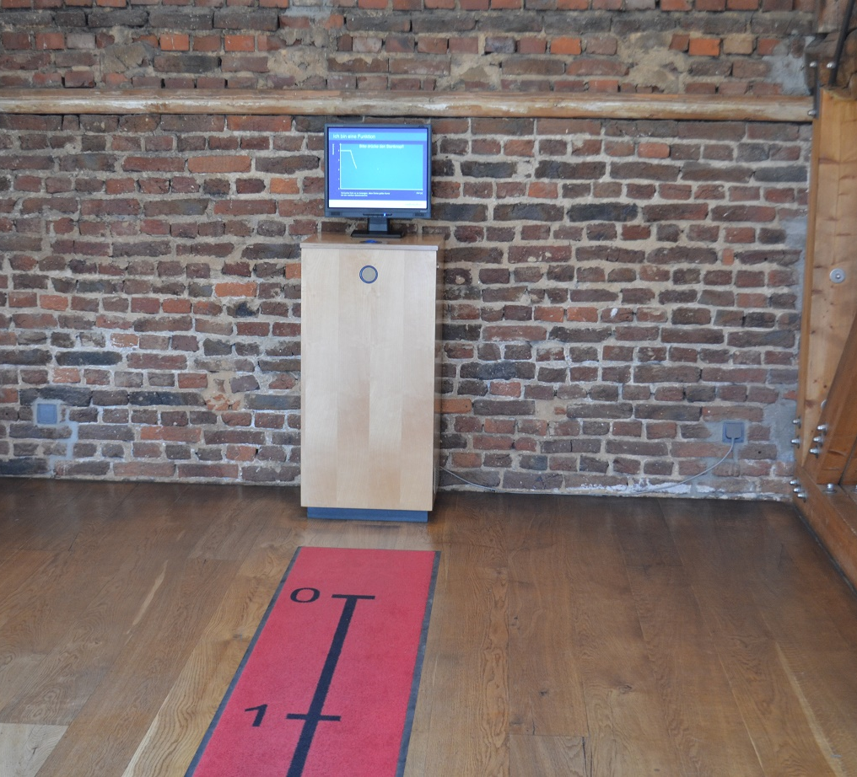
„Függvény vagyok!"
Mathematikum, Giessen, Németország

Slide 7
Beszéljük meg!

Slide 8
Játsszuk el!

Slide 9
Kulcs-dobálás

Slide 10
Relative Maxima and Minima
By the First Derivative Test, relative extrema occur where f (x) changes sign.

Slide 11
1. feladatsorozat
„szaladgálós” feladatok, szakaszonként egyenletes, egyenes vonalú mozgás, út-idő gr.
kulcs-dobálás. változó sebességű egyenesvonalú mozgás, út-idő gr., szélsőérték, 0 hely
harmadfokú függvénnyel megadott út-idő fv. grafikonjának olvasása
harmadfokú függvények jellemzőinek megkeresése, jelölése a megadott grafikonon
a megadott jellemzők alapján a grafikon vázolása
Beszéljük meg! Számoljuk ki a függvényértékeket? Melyikeket?

Slide 12
2.)
Rajzoljunk érintőt a függvények grafikonján a kért pontokban!

Slide 13
Relative Maxima and Minima
By the First Derivative Test, relative extrema occur where f (x) changes sign.

Slide 16
Az algoritmus ötlete (érintő rajzolás)
Rajzolj egy szelőt!
2 közelebbi pont
A két utolsó =?
Vége
Rajzolj egy szelőt!

Slide 17
2. feladatsorozat
a kör érintője és a „váltó” a síneken
a váltómodell vizsgálata (ahol nem deriválható a görbe, és ahol a „görbe” egyenes)
definiálás helyett algoritmus-keresés

Slide 18
3.)
Milyen alakú legyen a tyúkketrec?

Slide 20
Téglalapok

Slide 22
3. feladatsorozat
szemléletesen átlátható, érezhető szélsőérték feladatok
téglalapok kirakosgatása adott számú négyzetekből, kerület-terület kapcsolat
henger alakú konzervdobozok gazdaságossága, becslés-ellenőrzés

Slide 23
4.) Ábrázoljuk az y= x ad 29 és az y= x ad 32 függvényeket! Általánosítsuk a feladatot!

Slide 24
4. feladatsorozat
x ad 2
x ad 3, harmadfokú polinomok
polinomfüggvények

Slide 25
Egy kis kitérő
5.) Végtelen halmazok összehasonlítása. Mennyi természetes és mennyi valós szám van? Hogyan lehetne a két halmazt összehasonlítani?

Slide 26
5. feladatsorozat
A prímszámok halmaza végtelen. Ismerős ez az állítás? Mit jelent?
És ha elhagyjuk az első néhány prímszámot „mennyi” marad? Végtelen szállodák vagy a számegyenes term. pontjai, véges és végtelen halmazok
Szakaszok pontjainak számossága, mit jelent az ugyanannyi, halmazok megegyezése és számosságok megegyezése
Megszámlálhatóan és nem megszámlálhatóan végtelen halmazok
Valós számok számossága, számosságok végtelen sorozata

Slide 27
6.)
Becsüljétek meg az alakzat területét!

Slide 30
Tervezzünk programot, ami a tanulók terület-becslését ellenőrzi, értékeli. (Legyen a függvény harmadfokú, így a határozott integrál egyszerűen számítható.)

Slide 31
terület becslések
átlagbecslések
becslések a görbe alatti területre

Slide 32
A feladatokat a Móra Ferenc általános iskola egyik hetedik osztályos csoportjában megoldottuk a gyerekekkel.
Köszönöm Rózsahegyi Eszter tanárnő és a diákok segítségét.

Slide 33
Képeskönyv, Szarvasmarha matematika
https://www.facebook.com/groups/20666497429/
Bridges - Art and mathematics, Facebook

Slide 39
Köszönöm megtisztelő figyelmüket!
katalin.munkacsy@gmail.com

